Slide 1
Bijeenkomst 24-10-2016 Plechelmussschool BEOORDELEN
Cultuureducatie met Kwaliteit
Ronald von Piekartz

Slide 2
www.SCHOOLFOLIO.nl
Notes:
15.00

Slide 3
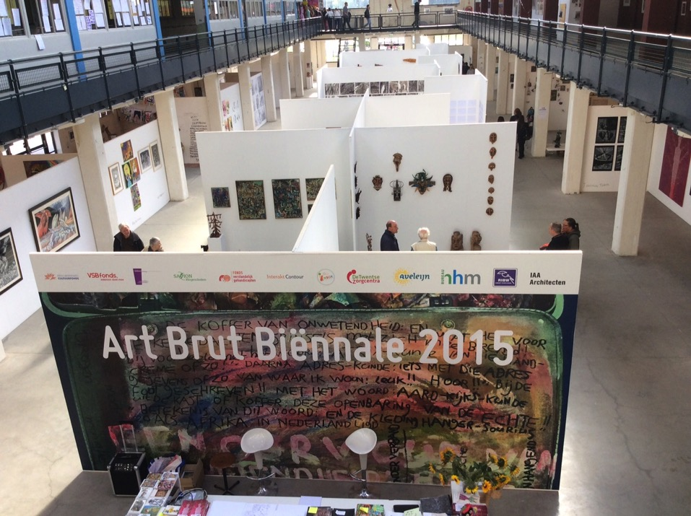
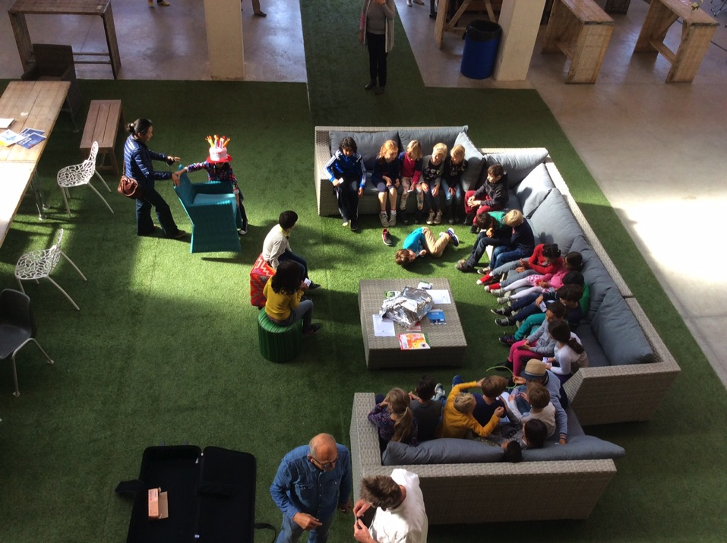
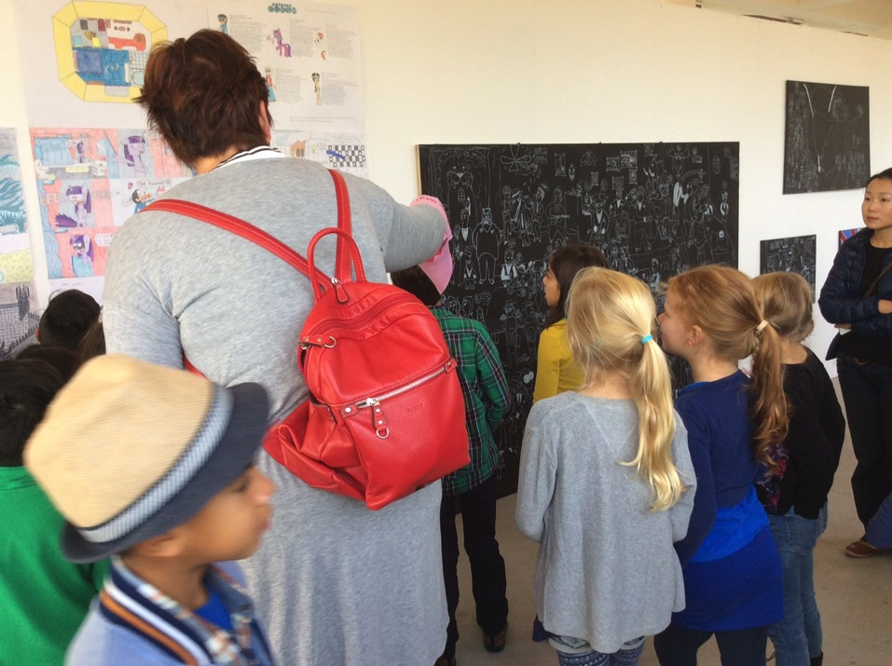
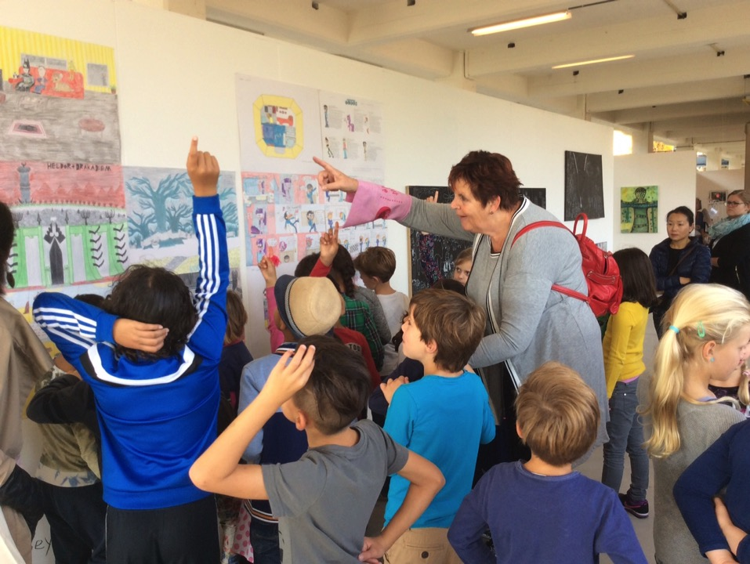
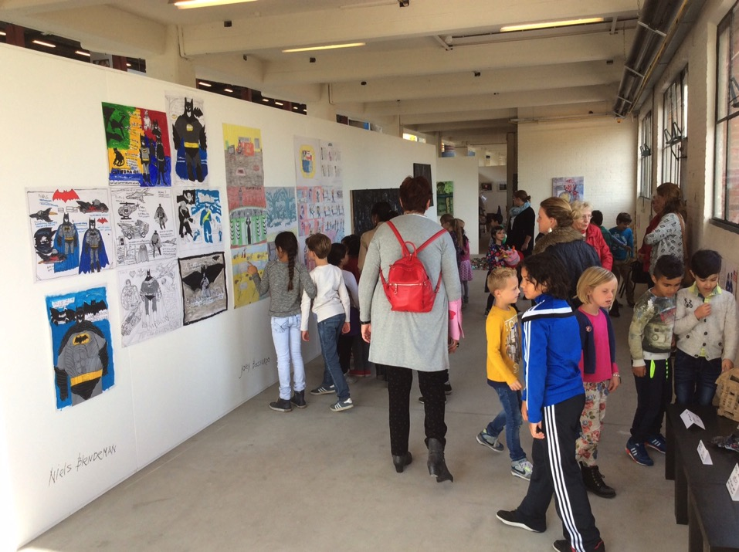
Vorderingen individuele leerlingen voor
cultuur
Meer ‘volgend’ vastleggen of meer ‘beoordelend’ vastleggen PORTFOLIO
Vanuit eigentijds onderwijs komen tot een beoordelingssystematiek dat past bij talentontwikkeling
- Uitwerking enkele indicatoren m.b.t.
beoordelen voor groep 1/2 t/m 7/8:
generieke (creatief proces en reflectief handelen)
b. vakspecifieke ‘middelen’ in dienst van
volgen/beoordelen
Notes:
13.30-13.35

Slide 4
TOPHES 15 min
Notes:
15.10-15.30

Slide 5
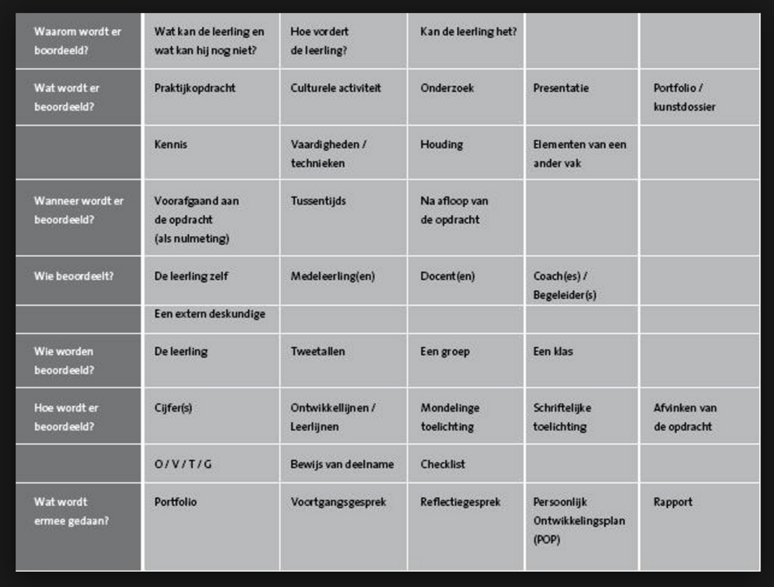
Notes:
15.30-

Slide 6
SLO BEOORDELEN
Primair onderwijs
In het primair onderwijs worden leerlingen nauwelijks beoordeeld op hun kunstzinnige prestaties. Als er beoordeeld wordt dan betreft het vooral de werkhouding; of de leerling zijn best heeft gedaan. Er is geen centrale eindtoets voor het leergebied kunstzinnige oriëntatie. Een speerpunt van het programma Cultuureducatie met Kwaliteit is het ontwikkelen en toepassen van beoordelingsinstrumenten om culturele ontwikkeling zichtbaar te maken in relatie tot de kerndoelen. Dit sluit aan bij het streven naar opbrengstgericht werken (OGW) in het onderwijs??

Slide 7
SLO
Beoordelen kunstvakken
Wat kan de leerling wel en wat nog niet? Hoe vordert de leerling? Leraren toetsen, beoordelen en evalueren om te weten of leerlingen de gewenste leerdoelen bereiken, om inzicht te krijgen in leerresultaten of om de ontwikkeling van leerlingen te volgen.
Waarom beoordelen
Het beoordelen van leerlingen heeft een aantal functies. Het informeert de leraar en de leerling over beginniveau en over voortgang. Het biedt zicht op het leerproces van (individuele) leerlingen. Het is voor de leraar een instrument om de effectiviteit van zijn lessen te evalueren. En bij juist gebruik kan beoordelen leerlingen motiveren tot leren. Het is wel belangrijk om de juiste dingen te beoordelen (validiteit) en dat op een betrouwbare manier te doen. Als beoordelen integraal onderdeel is van leren en instructie dan vergroot dat de kwaliteit van het onderwijs.
.

Slide 8
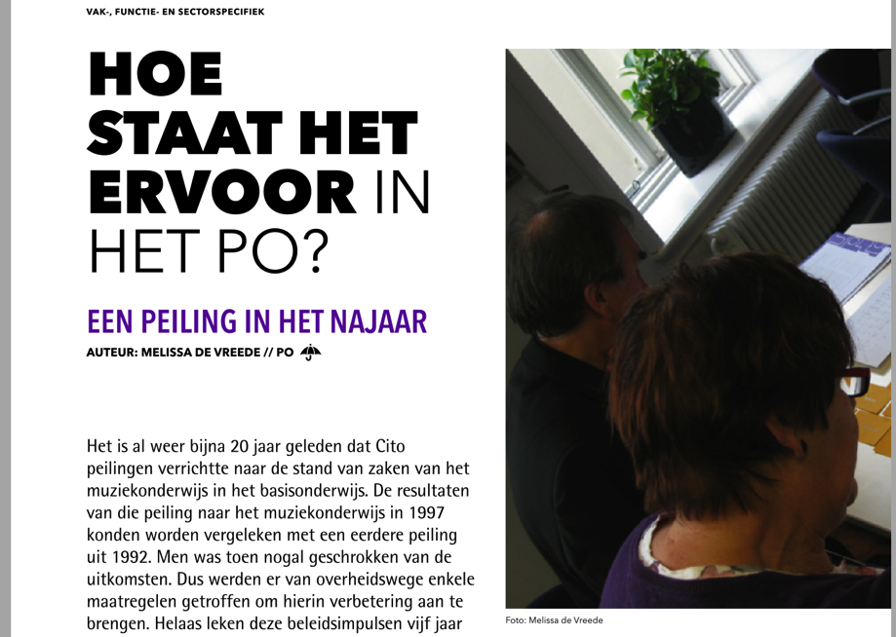
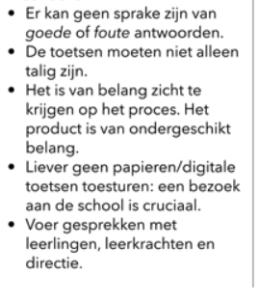
HOE STAAT HET ERVOOR IN PO
Notes:
15.40-15.45

Slide 9
ONDERZOEKSKADER 2017 voor het toezicht op de voorschoolse educatie en het primair onderwijs 10 oktober 2016
Eigen aspecten van kwaliteit
Welke eigen opdracht heeft de school opgenomen in het schoolplan en (hoe) realiseert de school deze?
Te denken valt aan:
• Systematisch volgen van leerlingen op meerdere (ontwikkelings)gebieden
• Systematisch volgen van de ontwikkeling van jonge kinderen
Eigen aspecten van kwaliteit
Welke eigen opdracht heeft de school opgenomen in het schoolplan en (hoe) realiseert de school deze?
Te denken valt aan:
• Hoge verwachtingen van leerlingen
• Feedback naar leerlingen
• Efficiënte benutting van de onderwijstijd

Slide 10
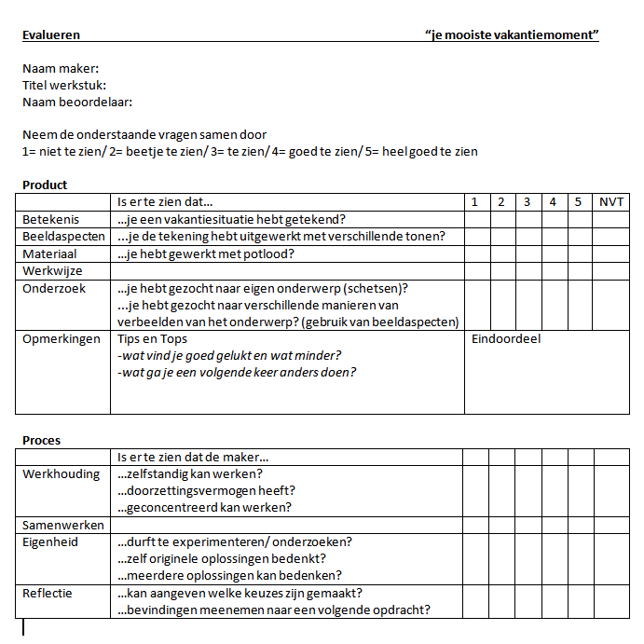
Beoordelen terugblik
a. Geef jezelf een beoordeling
b. Geef je buur een beoordeling
-Waar op gelet?
-Wat is goed? (kwaliteit)
-Hoe tegemoet komen aan
eigenheid van de maker?
-Cijfer of omschrijving?
-Product of proces?
-Verschil in ‘eigen’ of ‘ander’?
-Was het meer volgend of
meer beoordelend?
Wat betekent dit voor (het ontwerpen en inrichten van) onderwijs?
Notes:
15.40

Slide 11
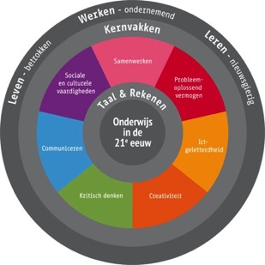
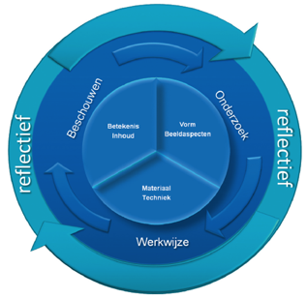
21 SKILLS
Notes:
15.40-

Slide 12
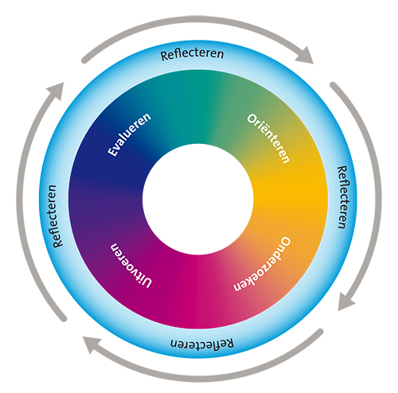
Creatief proces
Oriënteren
Onderzoeken
Uitvoeren
Evalueren
Reflecteren
Oriënteren
Prikkelen van zintuigen:
Nieuwe ideeën, fantaseren, associëren, etc
Onderzoeken
Verschillende oplossingen en mogelijkheden zoeken
Gedeelde sturing
Uitvoeren
Opzetten van opdracht mbv vorige fases
Evalueren
Bespreken van resultaten en het formuleren van doelen voor een volgende moment
Bron: Leerplankader Kunstzinnige oriëntatie SLO
Notes:
15.45

Slide 13
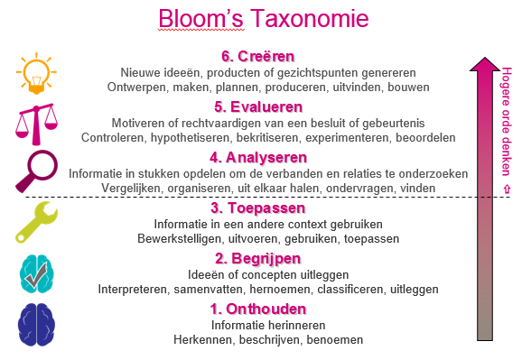
Kennis op verschillende niveaus (taxonomie van Bloom)
Notes:
15.45 Op welke niveau wordt er nu vooral getoetst?

Slide 14
Samengevat
Een verandering in onderwijs vraagt ook een verandering in evaluatie/toetsing
Immers:
‘Welke leerling spendeert immers tijd en moeite aan het analyseren van problemen wanneer enkel de reproductie van feitenkennis wordt getoetst?’

Slide 15
Van belang bij toetsing
Validiteit: toets je wat je wilt meten? (Kennis/vaardigheid/attitude)
Betrouwbaarheid: meet de toets het echte resultaat: kortom ongeacht het moment van de dag of de beoordelaar?
Motiveren voor leren: geeft het de kinderen en de leerkracht informatie over het leerproces?
Rekenschap: zitten de lln op het goede niveau?

Slide 16
Toetsvormen
Kritisch kijken naar verschillende toetsvormen:
Cito toets
Methodetoets
Evaluatielijsten vaardigheden/attitude
Logboek
Onderzoeksverslag
Zelfevaluatie
Rubrics
Ontwikkelportfolio
Presentatie

Slide 17
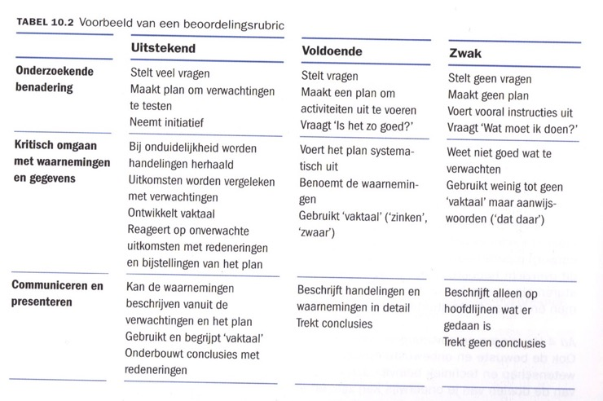
RubricsBB Rubrics OB
Uit: Keulen, van H. & Oosterheert, I. (2011) Hoofdstuk 10, onderwijs in wetenschap en techniek ontwikkelen. In: Wetenschap en techniek op de basisschool. Groningen: Noordhoff Uitgevers

Slide 18
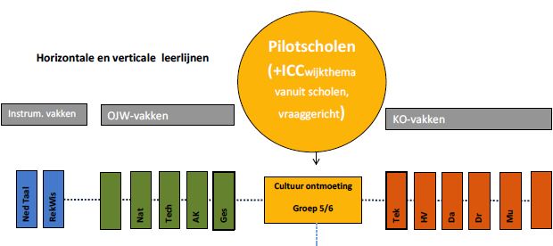
Beoordelen en volgen van leerresultaten (proces en product)
Volgen en beoordelen op
Individueel niveau
Wat willen we volgen en beoordelen?
Wat is kwaliteit?
Hoe willen we volgen en beoordelen?
Hoe gaan we als pilotschool
dit doen?

Slide 19
(zelf)Beoordeling van eigen werk
Hogere betrokkenheid bij het onderwijs van het kind
Kind heeft inspraak op leerdoelen en beoordelen
Probeer het kind zijn eigen plan te laten verwoorden
wat ga je doen?
hoe pak je het aan?
wat wil je leren?
hoe wil je het gaan leren?
Welke wensen en ideeën hebben jullie tav (zelf)beoordelen?
-als icc-er?
-als team?
-als wijk?

Slide 20
Opbrengst versus ontwikkelen
“We
confronteren
kinderen
steeds met de
volle complexe
werkelijkheid.
Gooi ze er maar
in. Ze kunnen
het.”

Slide 21
Ander invalshoek?
DUS OOK ANDERE TAKEN?
Laevers: “Kijken naar ontwikkeling in plaats van opbrengsten vraagt
een paradigmashift: een heel ander ‘ontwikkelingsbegrip’.
Niet langer denken in kennis, vaardigheden of attitudes, die los van
elkaar worden overgedragen op basis van uiteengerafelde doelen
volgens Blooms taxonomie. Pas na veel begeleid oefenen komen
kinderen bij complexe activiteiten als evalueren, beoordelen en
probleemoplossing uit.
Het nieuwe paradigma draait de zaak om. We
confronteren kinderen steeds met de volle complexe werkelijkheid.

Slide 22
Didactief
Vanuit de kritiek op het rendementsdenken en smalle kwaliteitsnormen leggen veel scholen nu het accent op de bredere vormingstaak, waarbij naast kwalificatie ook socialisatie en persoonsvorming een plaats krijgen.
Soms lijkt het bijna uitsluitend over socialiserende en persoonsvormende aspecten te gaan. Dat is een even smalle en beperkte opvatting over de opdracht aan het onderwijs als een eenzijdig accent op de kwalificerende functie.

Slide 23
Opdracht VERWONDERING 16.00
Bekijk filmpje op www.SCHOOLFOLIO.nl
Stel in groepje (5-tal) OB-MB-BB twintig vragen over deze aanpak. (zonder antwoorden) (10 min)
Ga van divergeren naar convergeren door er drie hoofdvragen uit te pakken en daar zoek je antwoorden bij. (10 min)
Ga nu in eigen bouwgroep bij elkaar zitten en bespreek de vragen (10 min)
Per bouw worden enkele vragen/antwoorden gepresenteerd (10 min)
De rapportagecommissie kan dit meenemen
Notes:
16.00-16.40

Slide 24
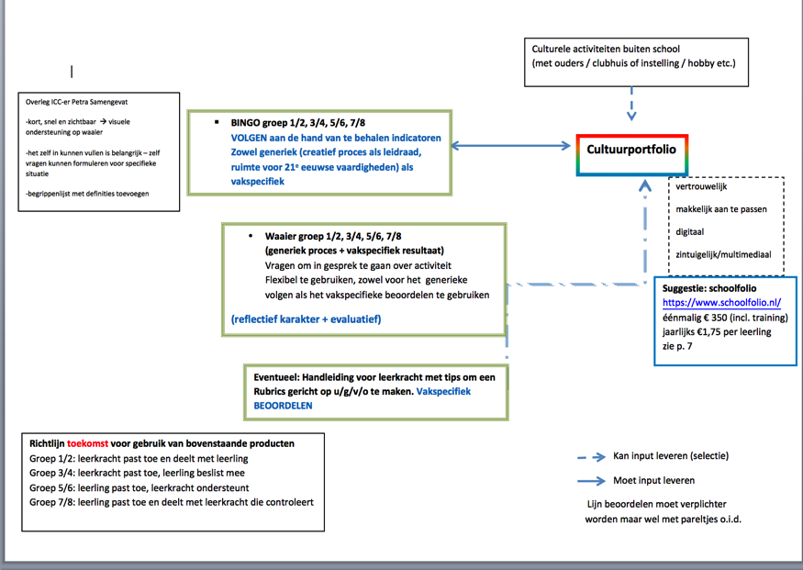
vragenwaaier
Notes:
16.40-17.00

Slide 25
Vragenwaaier en bingo CMK
TESTEN
Bekijk opzet vragenwaaier en bingo
VRAAG
wie wil dit testen met zijn/haar groep?
Notes:
Eind 17.00

Slide 26
